Slide 1

第一章 空间几何体
1.1 空间几何体的结构
第1课时 棱柱、棱锥、棱台的结构特征

Slide 2


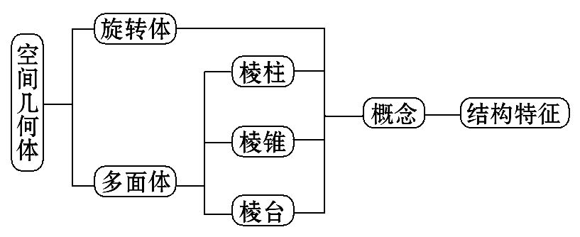
【阅读教材】
根据下面的知识结构图阅读教材,并识记棱柱、棱锥、棱台的结构特征.

Slide 3
【知识链接】
1.平行四边形:两组对边分别平行的四边形
2.矩形:有一个角是直角的平行四边形
3.正方体:用六个完全相同的正方形围成的立体图形

Slide 4

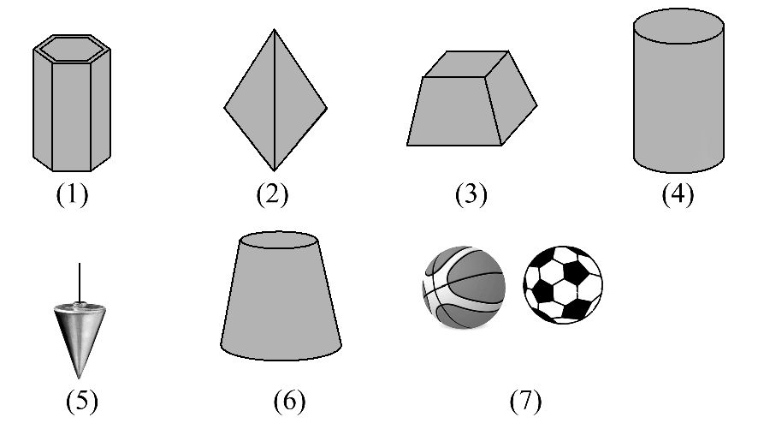
主题一:空间几何体
【自主认知】
观察下面的图片,回答有关问题:

Slide 5
1.图片中,(1),(2),(3)代表的物体的形状有何特点?
提示:这些物体都是由若干个平面多边形围成的.
2.图片中,(4),(5),(6),(7)代表的物体的形状又有何特点?
提示:(4),(5),(6)代表的物体的表面是由平面图形和曲面围成的.而(7)代表的物体是由曲面围成的.
3.图片中(4),(5),(6),(7)代表的物体是否可以看成平面图形绕定直线旋转而成?
提示:它们都可以看成平面图形绕定直线旋转而成.

Slide 6
➡根据以上探究过程,试着填写多面体和旋转体的有关概念.
1.多面体:
(1)定义
一般地,我们把由若干个___________围成的几何体叫做多面体.
(2)各部分名称
①面:围成多面体的各个_______;
②棱:相邻两个面的_______;
③顶点:棱与棱的_______.
平面多边形
多边形
公共边
公共点

Slide 7
2.旋转体:
(1)定义:我们把由_____________绕它所在平面内的___________旋
转所形成的封闭几何体叫旋转体.
(2)轴:___________.
一个平面图形
一条定直线
这条定直线

Slide 8
【合作探究】
1.一个多面体最少有几个面?
提示:一个多面体最少有4个面.
2.同一个平面图形绕它所在平面内不同的轴旋转所形成的旋转体是否相同?
提示:绕不同的轴旋转,所得旋转体一般不相同.

Slide 9
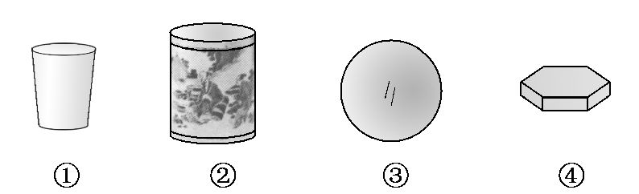
【过关小练】
1.下列几何体是旋转体的有________.
【解析】根据旋转体的概念可知,①②③是旋转体.
答案:①②③

Slide 10
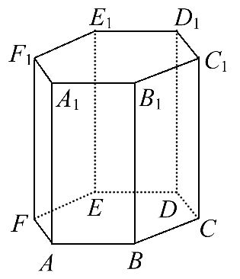
2.下面的多面体有________个面,________个顶点.
【解析】根据多面体面、顶点的概念,可知该几何体有8个面,12个顶点.
答案:8 12

Slide 11
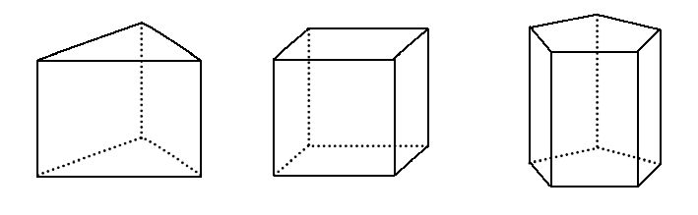
主题二:棱柱的结构特征
【自主认知】
观察下面的多面体,回答有关的问题:

Slide 12
1.图形中的上、下两个底面多边形有什么关系?
提示:上、下两个底面多边形是平行的,且是全等的关系.
2.图中几何体的侧棱长都相等吗?侧面是什么四边形?
提示:侧棱长都相等,侧面是平行四边形.

Slide 13
➡根据以上探究过程,试着填写棱柱的有关概念.
1.定义:有两个面互相_____,其余各面都是_______,并且每相邻两个
_______的公共边都互相_____,由这些面所围成的多面体叫棱柱.
2.有关概念:
(1)底面:_________________.
(2)侧面:_________.
(3)侧棱:_________________.
(4)顶点:_____________________.
平行
四边形
四边形
平行
两个互相平行的面
其余各面
相邻侧面的公共边
侧面与底面的公共顶点

Slide 14
【合作探究】
1.棱柱的底面与平行于底面的截面存在什么关系?
提示:底面与平行于底面的截面是全等关系.
2.过不相邻的两条侧棱的截面是什么四边形?
提示:因为棱柱每条侧棱都相等,每个侧面都是平行四边形,所以侧棱平行且相等,因此过不相邻的两条侧棱的截面是平行四边形.

Slide 15
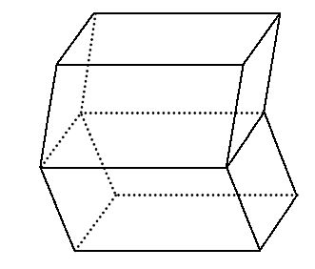
3.若一个几何体有两个面互相平行,其余各面都是平行四边形,这个几何体是否是棱柱?
提示:不一定.如图所示的几何体有两个面互相平行,其余各面都是平行四边形,但这个几何体不是棱柱而是两个棱柱组合的几何体.其原因是不具备条件“每相邻两个四边形的公共边都互相平行”.

Slide 16
【拓展延伸】五类常见的特殊棱柱
(1)直棱柱:侧棱与底面垂直的棱柱.
(2)平行六面体:底面是平行四边形的棱柱.
(3)直平行六面体:侧棱与底面垂直的平行六面体.
(4)长方体:底面是矩形的直平行六面体.
(5)正方体:棱长都相等的长方体.

Slide 17
【过关小练】
1.下面没有体对角线的一种几何体是 ( )
A.三棱柱 B.四棱柱
C.五棱柱 D.六棱柱
【解析】选A.三棱柱只有面对角线,没有体对角线.

Slide 18
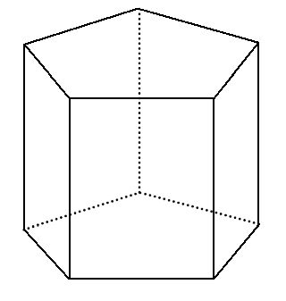
2.如图所示的几何体是________.
【解析】根据多面体的结构特征,知该几何体为棱柱,又该几何体有5条侧棱,所以该几何体为五棱柱.
答案:五棱柱

Slide 19
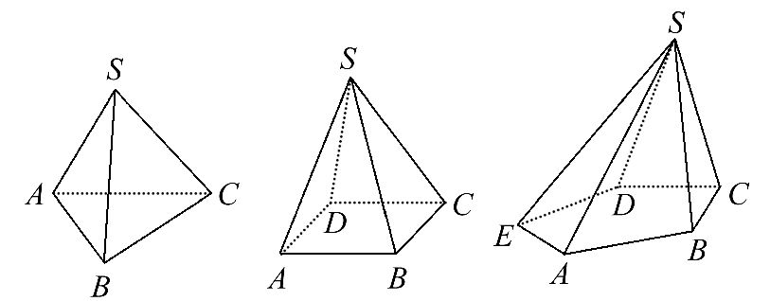
主题三:棱锥的结构特征
【自主认知】
观察下面的几何体,回答有关问题:

Slide 20
1.三个几何体的底面各是什么平面图形?
提示:它们的底面分别是三角形、四边形、五边形.即底面为一个多边形.
2.三个几何体的侧面是什么图形?有何共同特点?
提示:三个几何体的侧面都是三角形,且它们有一个共同顶点.

Slide 21
➡根据上面的探究,试着填写棱锥的有关概念.
1.定义:有一个面是_______,其余各面都是有_____________的三角形,
由这些面所围成的多面体叫做棱锥.
2.有关概念:
(1)底面:___________.
(2)侧面:_________________________.
(3)侧棱:_________________.
(4)顶点:_________________.
多边形
一个公共顶点
多边形的面
有公共顶点的各个三角形面
相邻侧面的公共边
各侧面的公共顶点

Slide 22
【合作探究】
1.一个棱锥至少有________个面;一个N棱锥有________个底面,________个侧面,________条侧棱,________个顶点.
提示:4 1 N N 1

Slide 23
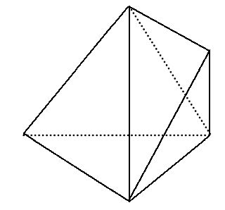
2.棱锥所有的面可以都是三角形吗?
提示:可以,当棱锥的底面为三角形时,其所有的面都是三角形.
3.有一个面是多边形,其余各面都是三角形的几何体是棱锥吗?
提示:未必是棱锥.如图所示的几何体,满足各面都是三角形,但这个几何体不是棱锥,因为它不满足条件“其余各面都是有一个公共顶点的三角形”.

Slide 24
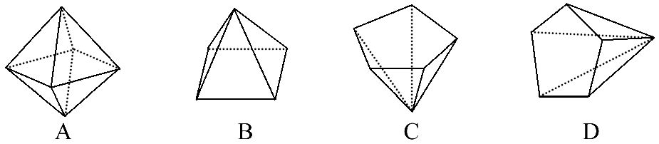
【过关小练】
1.下面图形所表示的几何体中,不是棱锥的为 ( )
【解析】选A.根据棱锥的结构特征,可知A不是棱锥.

Slide 25
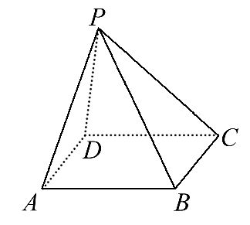
2.如图中的几何体叫做________,PA,PB叫它的________,平面PBC,平面PCD叫它的________,平面ABCD叫它的________.
【解析】观察该几何体为四棱锥,根据棱锥的结构特征可知PA,PB叫它的侧棱,平面PBC,平面PCD叫它的侧面,平面ABCD叫它的底面.
答案:四棱锥 侧棱 侧面 底面

Slide 26
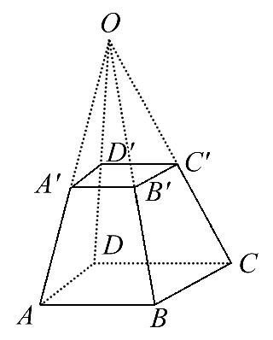
主题四:棱台的结构特征
【自主认知】
观察如图所示的几何体,回答有关问题:

Slide 27
1.用一个平行于棱锥底面的平面去截棱锥,截面与底面的关系如何?
提示:它们是相似的多边形.
2.图中各侧面都是什么平面图形?
提示:梯形.
3.图中几何体A′B′C′D′-ABCD是如何得来的?
提示:几何体A′B′C′D′-ABCD是由一个平行于棱锥底面的平面去截棱锥所得到的.

Slide 28
➡根据以上的探究过程,试着写出棱台的有关概念.
1.定义:______________________________________________________
___________.
2.有关概念:
(1)上底面:_______的截面.
(2)下底面:_______的底面.
(3)侧面:_________.
(4)侧棱:_________________.
(5)顶点:___________________________.
用一个平行于棱锥底面的平面去截棱锥,底面与截面之间的部
分叫做棱台
原棱锥
原棱锥
其余各面
相邻侧面的公共边
侧面与上(下)底面的公共顶点

Slide 29
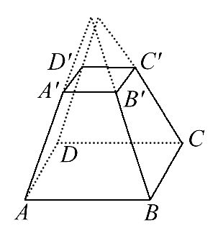
【合作探究】
1.如图的几何体是棱台吗?
提示:不是,因为该几何体的侧棱延长后不交于同一点,因此该几何体不是棱台.

Slide 30
2.用任意一个平面去截棱锥,一定能得到棱台吗?
提示:不一定,只有用平行于棱锥底面的平面去截棱锥才能得到棱台.

Slide 31
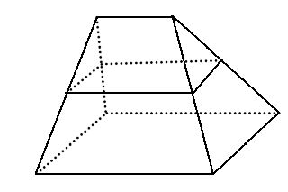
3.若一个几何体有两个面平行,且其余各面均为梯形,则它一定是棱台吗?
提示:未必是棱台,因为它们的侧棱延长后不一定交于
一点,如图,用一个平行于楔形几何体底面的平面去截
楔形几何体,截面与底面之间的几何体虽有两个面平行,其余各面是梯形,但它不是棱台,所以看一个几何体是否是棱台,不仅要看是否有两个面平行,其余各面是否是梯形,还要看其侧棱延长后是否交于一点.

Slide 32
【过关小练】
1.棱台不具备的特点是 ( )
A.两底面相似 B.侧面都是梯形
C.侧棱都相等 D.侧棱延长后都交于一点
【解析】选C.由于棱锥的侧棱不一定相等,所以棱台的侧棱都相等的说法是错误的.

Slide 33
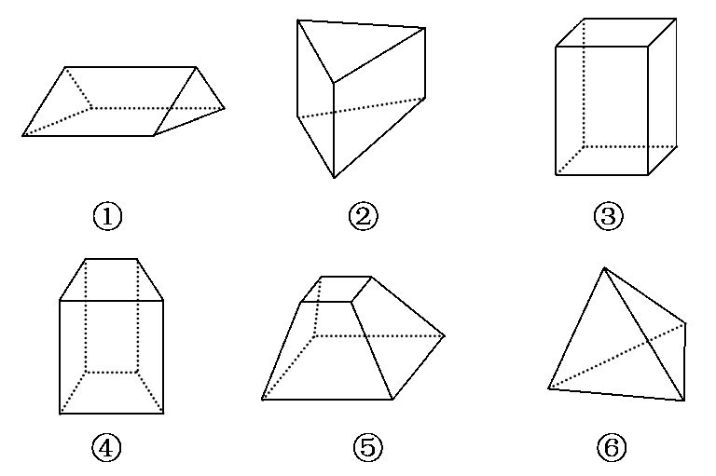
2.下列几何体中,________是棱柱,________是棱锥,________是棱台(仅填相应序号).

Slide 34
【解析】根据棱柱、棱锥、棱台的结构特征可知①③④为棱柱,⑥为棱锥,⑤为棱台.
答案:①③④ ⑥ ⑤

Slide 35
【归纳总结】
1.对棱柱的三点说明
(1)侧棱互相平行且相等;侧面都是平行四边形.
(2)两个底面与平行于底面的截面是全等的多边形.
(3)过不相邻的两条侧棱的截面是平行四边形.
2.对棱锥的三点说明
(1)侧棱有公共点,即棱锥的顶点;侧面都是三角形.
(2)底面与平行于底面的截面是相似多边形.
(3)过不相邻的两条侧棱的截面是三角形.

Slide 36
3.对棱台的三点说明
(1)侧棱延长后交于一点;侧面是梯形.
(2)两个底面与平行于底面的截面是相似多边形.
(3)过不相邻的两条侧棱的截面是梯形.

Slide 37
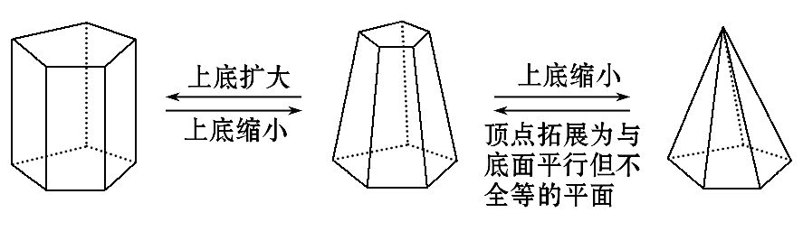
4.棱柱、棱台、棱锥之间的关系
棱锥是当棱柱的一个底面收缩为一个点时形成的空间图形,棱台则可以看成是用一个平行于棱锥底面的平面截棱锥所得到的图形,它们的关系可用如图表示:

Slide 38
类型一:几何体概念的理解与应用
【典例1】(1)下面描述中,不是棱锥的结构特征的为 ( )
A.三棱锥有四个面是三角形
B.棱锥都是有两个面是互相平行的多边形
C.棱锥的侧面都是三角形
D.棱锥的侧棱相交于一点

Slide 39
(2)下面四种说法,正确的有 ( )
①棱柱中互相平行的两个面叫做棱柱的底面;
②各个面都是三角形的几何体是三棱锥;
③有两个面互相平行,其余四个面都是等腰梯形的六面体是棱台;
④四棱锥有4个顶点.
A.0个 B.1个
C.3个 D.4个

Slide 40
【解题指南】(1)根据棱锥的结构特征判断.(2)由棱柱、棱锥、棱台的概念及主要结构特征判断.

Slide 41
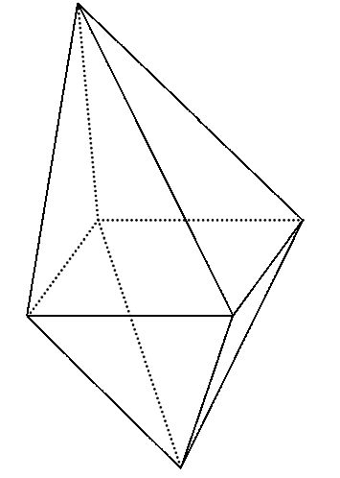
【解析】(1)选B.根据棱锥的结构特征,知棱锥中不存在互相平行的多边形.
(2)选A.①错误.底面为正六边形的棱柱相对的两个侧面互
相平行,但不能作为底面.
②错误.如图所示的几何体各面均为三角形,但不是三棱锥.
③错误.因为不能保证侧棱相交于同一点.
④错误.四棱锥只有一个顶点,就是各侧面的公共顶点.

Slide 42
【规律总结】解答空间几何体概念辨析题的关注点
(1)认清概念的本质及棱柱、棱锥、棱台的结构特征,采用举反例法排除错误的选项.
(2)从底面多边形的形状,侧面形状以及它们之间的位置关系等角度紧扣几何体的结构特征进行判断.

Slide 43
【巩固训练】下列关于棱锥、棱台的说法:
(1)棱台的侧面一定不会是平行四边形.
(2)棱锥的侧面只能是三角形.
(3)由四个面围成的封闭图形只能是三棱锥.
(4)棱锥被平面截成的两部分不可能都是棱锥.
其中正确说法的序号是________.

Slide 44
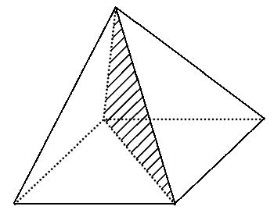
【解析】(1)正确.棱台的侧面一定是梯形,而不是平行四边形.
(2)正确.由棱锥的定义知棱锥的侧面只能是三角形.
(3)正确.四个面围成的封闭图形只能是三棱锥.
(4)错误.如图所示四棱锥被平面截成的两部分都是棱锥.
答案:(1)(2)(3)

Slide 45
【补偿训练】下列说法中,正确的是 ( )
A.有两个面平行,其余各面都是四边形的几何体叫棱柱
B.有两个面平行,其余各面都是平行四边形的几何体叫棱柱
C.有一个面是多边形,其余各面都是梯形的几何体叫棱台
D.有一个面是多边形,其余各面都是有一个公共顶点的三角形的几何体叫棱锥
【解析】选D.根据棱柱的结构特征可知A,B不符合,所以A,B错误;C不符合棱台的结构特征,所以错误;D满足棱锥的定义,正确.

Slide 46
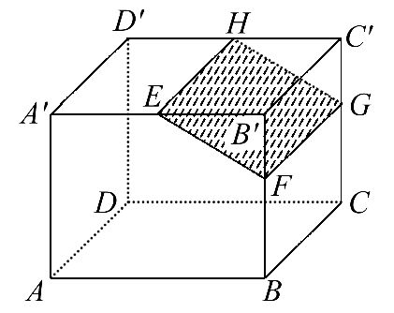
类型二:几何体的结构特征
【典例2】如图,长方体ABCD-A′B′C′D′中被截去一部分,其中EH∥A′D′,剩下的几何体是什么?截去的几何体是什么?并说出它们的名称.

Slide 47
【解题指南】根据棱柱的结构特征判断该几何体是否为棱柱,再由棱柱的分类标准确定该棱柱的名称.
【解析】剩下的几何体是棱柱,截去的几何体也是棱柱;截面EFGH下方部分是五棱柱ABFEA′-DCGHD′,其中五边形ABFEA′和五边形DCGHD′是底面.截面上方部分是三棱柱EFB′-HGC′,其中△EFB′,△HGC′为底面.

Slide 48
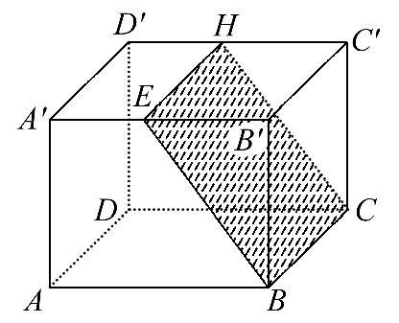
【延伸探究】1.(变换条件)若本例中,截面如图所示为BCHE,则结论如何?

Slide 49
【解析】剩下的几何体是棱柱,截去的几何体也是棱柱,截面下方部分是四棱柱ABEA′-DCHD′,其中四边形ABEA′和四边形DCHD′是底面.截面上方部分是三棱柱BB′E-CC′H,其中△BB′E,△CC′H为底面.

Slide 50
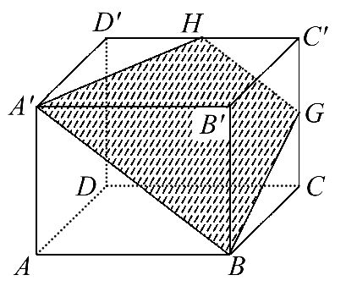
2.(变换条件)若本例中条件“EH∥A′D′”去掉,
改为“使E与A′重合,F与B重合”,则结论又如何?
【解析】剩下的几何体不是简单的几何体,截去的
几何体是棱台.截去的几何体是三棱台HGC′-A′BB′,
其中△HGC′,△A′BB′为棱台的底面.

Slide 51
【规律总结】
1.判断一个几何体是否为棱柱的三个关键
关键1:有两个面互相平行;
关键2:其余各面都是四边形;
关键3:每相邻两个四边形的公共边都互相平行.
2.判断一个几何体是否为棱台的三个关键
(1)两底面相互平行且相似.
(2)各侧棱延长后交于一点.
(3)侧面是梯形.

Slide 52
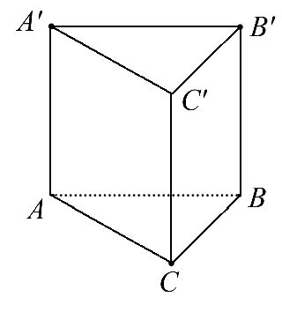
【补偿训练】用两个平面将如图所示的三棱柱ABC-A′B′C′分为三个三棱锥.

Slide 53
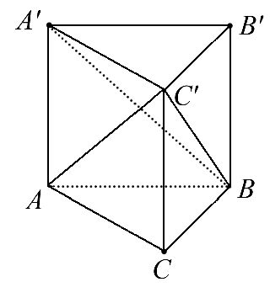
【解析】如图,三棱柱ABC-A′B′C′可分为三棱锥C′-ABC、三棱锥B-A′B′C′和三棱锥C′-ABA′.

Slide 54
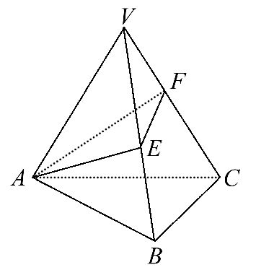
类型三:多面体的展开图
【典例3】(2015·济宁高一检测)如图,在三棱锥V-ABC中,VA=VB=VC=4,
∠AVB=∠AVC=∠BVC=30°,过点A作截面△AEF,求△AEF周长的最小值.

Slide 55
【解题指南】把三棱锥的侧面展开成平面图形,当△AEF的各边在同一直线上时,其周长最小.

Slide 56
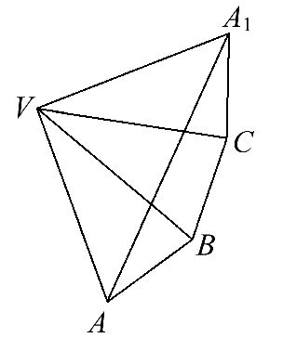

【解析】将三棱锥沿侧棱VA剪开,并将其侧面展开平铺在一个平面上,如图所示,线段AA₁的长为所求△AEF周长的最小值.
因为∠AVB=∠AVC=∠BVC=30°,
所以∠AVA₁=90°.
又VA=VA₁=4,所以AA₁=4 .
所以△AEF周长的最小值为4 .

Slide 57
【规律总结】
1.解决多面体的展开与折叠问题的技巧
(1)解决与多面体表面展开图有关的问题,要结合多面体的结构特征,可以先给多面体的顶点标上字母,再画底面,然后依次画出各侧面,即可得到多面体的展开图.
(2)对于平面图形的折叠,要根据展开图的特点,分析折叠后哪些边或点重合是关键.

Slide 58
2.解决多面体面上两点间最短距离问题的方法
空间中,求分别在几何体两个表面上的两点间的最短距离问题,其解决方法一般是展开一个表面,把问题转化为平面内两点距离最短问题来解决.

Slide 59
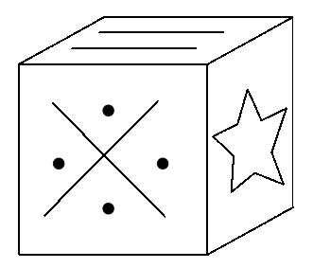
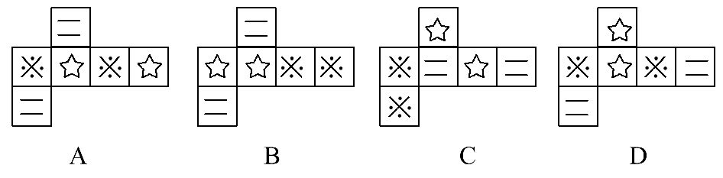
【巩固训练】某同学制作了一个对面图案相同的正方体礼品盒(如图),则这个正方体礼品盒的表面展开图应该为 ( )

Slide 60
【解析】选A.因为对面图案相同,故展开图中任意两个相同的图案都不可能相邻,因此只有A正确.

Slide 61
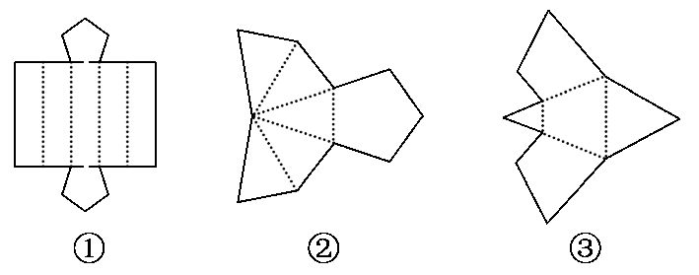
【补偿训练】如图是三个几何体的侧面展开图,请问各是什么几何体?

Slide 62
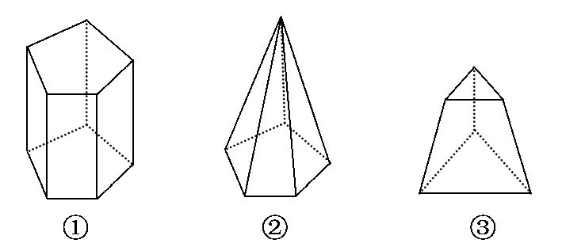
【解析】①五棱柱;②五棱锥;③三棱台.如图所示.

Slide 63


Slide 64


